Slide 1

Sistema de Información Droguería Promedic El Gran C.H
Natalia Ruiz Parra
Sara Valentina Garcia Garcia
Erick Hazann Zarto Gil
Darwin Stiven Mora Martinez
Jhonny Santiago Espitia Mendoza

Slide 2

Índice
1.Presentación.
1.1 Objetivo API.
2. Vistas
3. Metodos
3.1 Get
3.2 Post y delete
4. BD consumo interno.
4.1 Diccionario de datos.
5. API externa.
6. Tunder y posman.

Slide 3

1. Presentación

Slide 4

Objetivo API
Desarrollar una API interna que notifique a los administradores y regentes cuando un producto en inventario alcance niveles bajos de stock o se acerque a su fecha de caducidad. La API enviará alertas automáticas que incluirán información sobre el producto, su cantidad actual en inventario y la fecha de caducidad, garantizando una acción oportuna para la reposición de stock y la gestión de productos próximos a vencer.

Slide 5
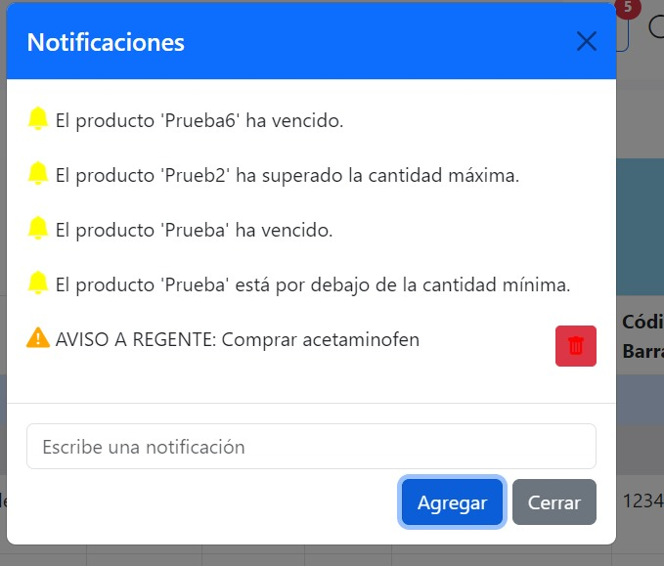
2. Vistas

Slide 6
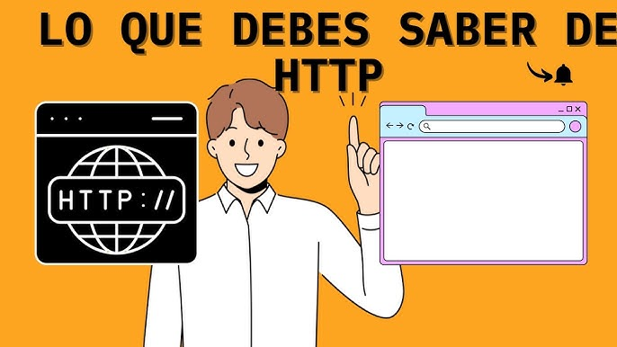
3.1 Metodos
Los métodos HTTP como GET, POST y DELETE son fundamentales para la interacción entre clientes y servidores en aplicaciones web. GET se utiliza para obtener datos sin modificar el estado del servidor, POST se emplea para enviar datos y crear o actualizar recursos en el servidor, y DELETE permite eliminar recursos específicos.

Slide 7
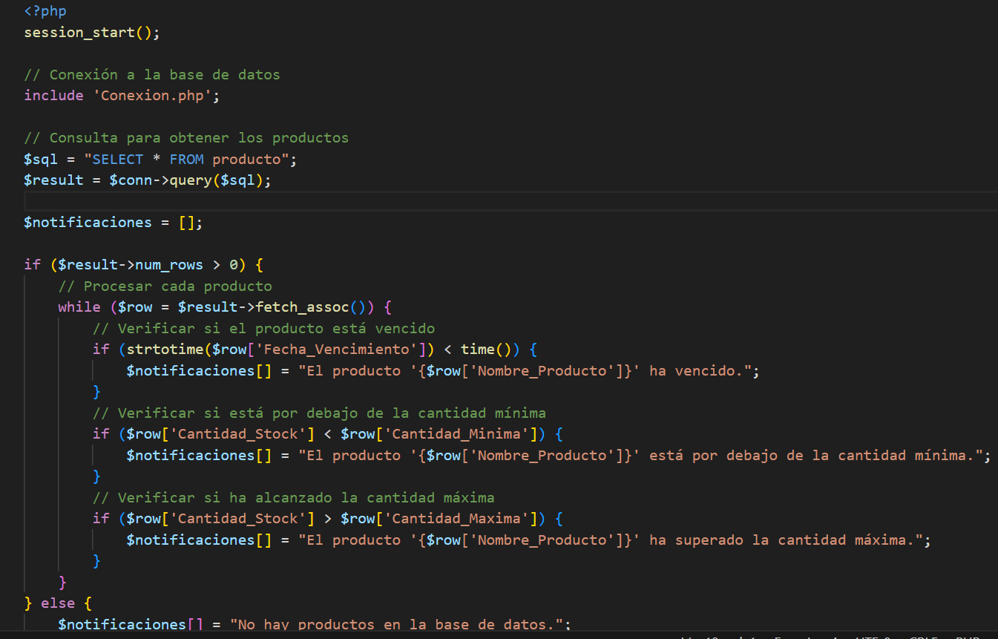
3.1 GET
Este código PHP consulta los productos en una base de datos y genera notificaciones basadas en tres condiciones: si un producto está vencido, si su stock es inferior al mínimo o superior al máximo. Si se cumple alguna de estas condiciones, se añade una notificación. Si no hay productos, se notifica que la base de datos está vacía. Al final, cierra la conexión con la base de datos y devuelve las notificaciones en formato JSON para ser procesadas por el cliente.

Slide 8
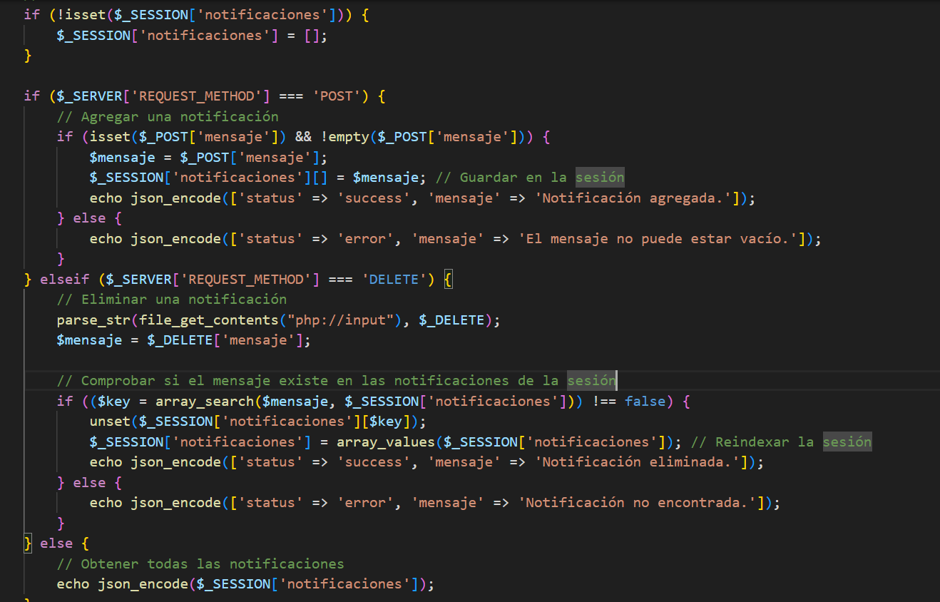
3.2 POST Y DELETE
Este código PHP maneja notificaciones en la sesión del usuario. Primero, inicia una sesión para guardar las notificaciones. Si la solicitud es POST, agrega una nueva notificación a la sesión si se proporciona un mensaje. Si el mensaje está vacío, responde con un error. Si la solicitud es DELETE, elimina una notificación específica de la sesión, buscando el mensaje y eliminándolo si existe. Si la solicitud es de otro tipo, devuelve todas las notificaciones almacenadas en la sesión en formato JSON.

Slide 9
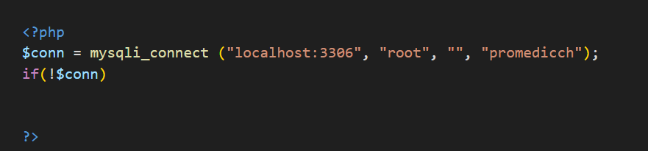
4. BD consumo interno
El consumo de la base de datos en este proyecto es interno porque toda la interacción con la base de datos se realiza dentro del mismo entorno (servidor local). El servidor web que ejecuta el código PHP también aloja la base de datos MySQL o similar. Esto significa que las consultas a la base de datos, como las realizadas con GET o POST, no requieren conexiones a servidores externos, sino que ocurren dentro de la misma infraestructura.

Slide 10

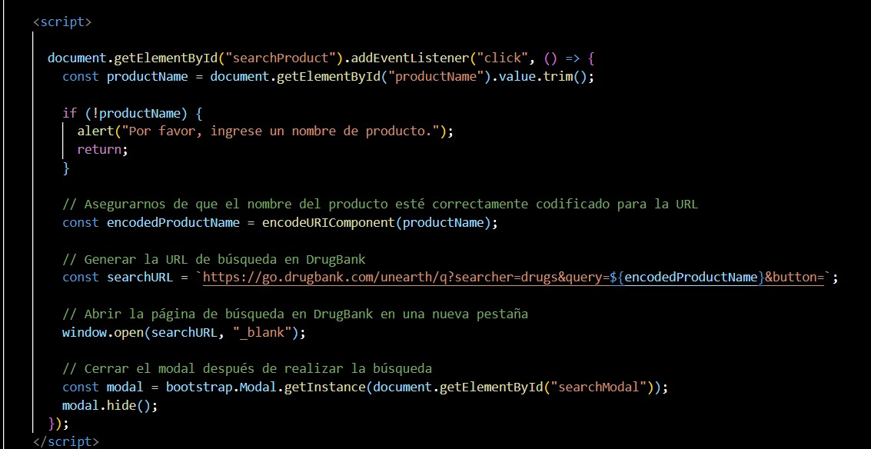
5. API externa
Una API externa que proporciona significados sobre medicamentos permite a los usuarios acceder a información detallada y confiable sobre fármacos de manera rápida y eficiente. A través de esta herramienta, es posible realizar búsquedas específicas sobre medicamentos, obteniendo datos clave como su composición, usos, efectos secundarios, interacciones con otros fármacos, dosis recomendadas y contraindicaciones.

Slide 11
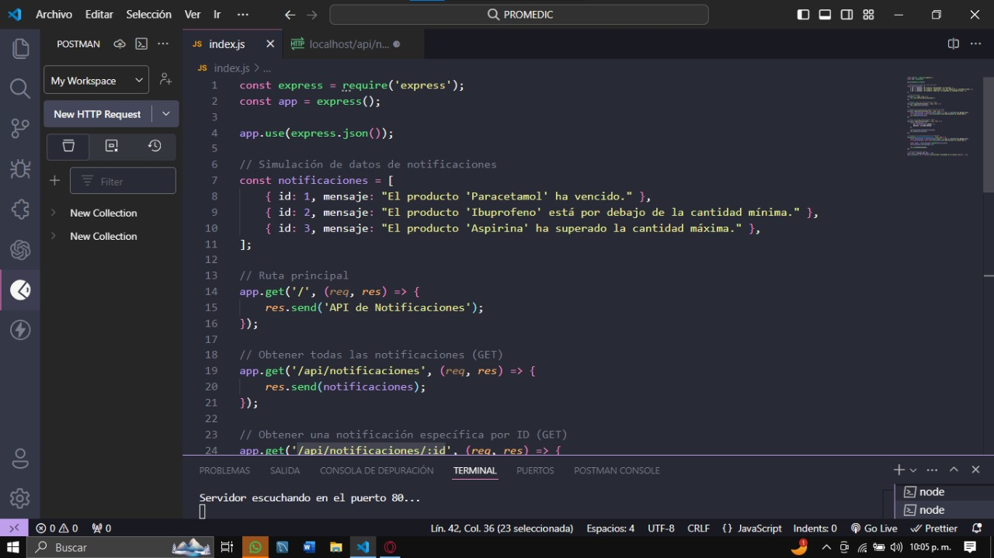
6. Posman y tunder
Codigo de la api con dependencia express.

Slide 12
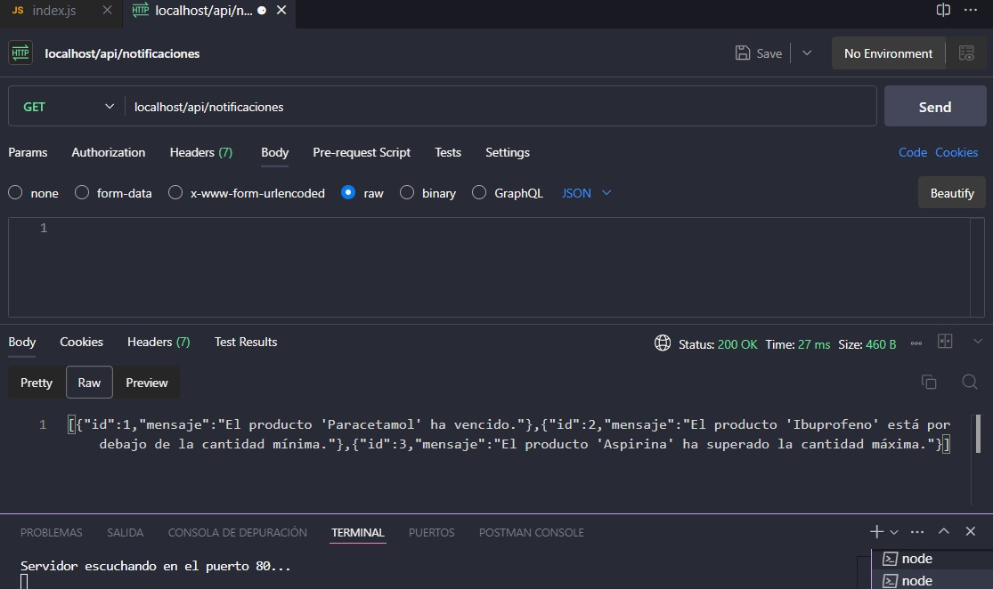
Get para obtener todas las notificaciones

Slide 13
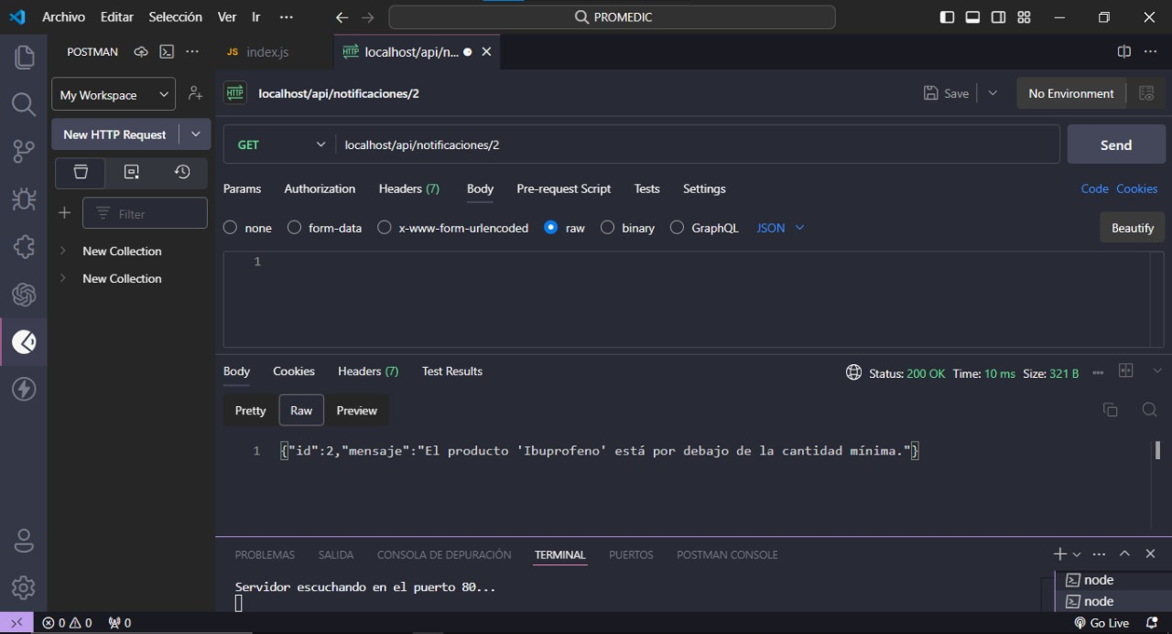
Get para obtener una notificación específica por ID

Slide 14
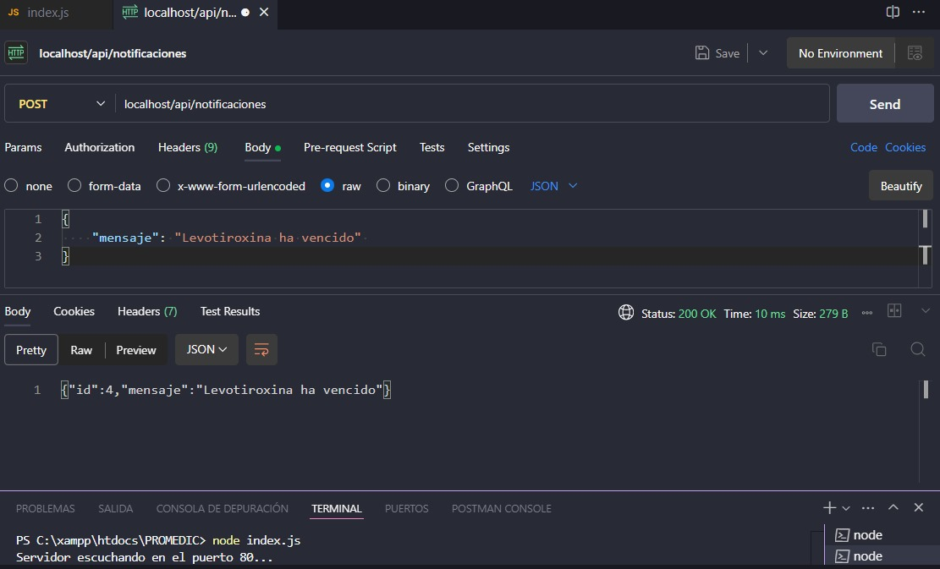
Post para agregar una notificación

Slide 15
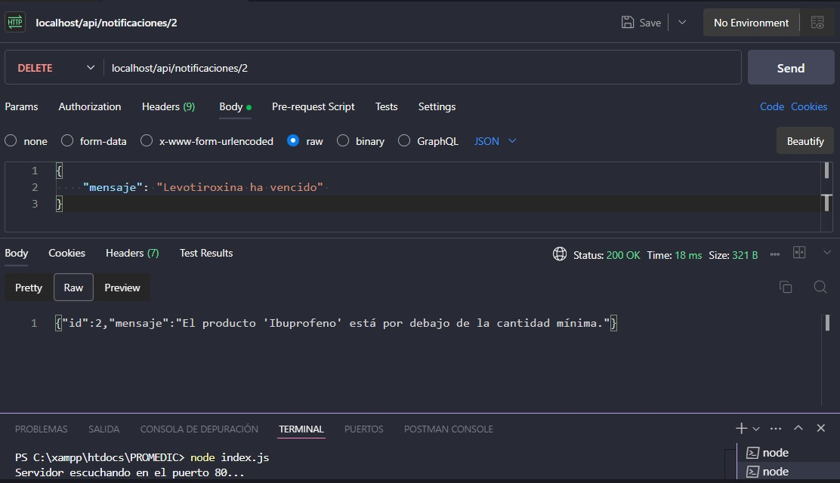
Delete para borrar 1 mensaje por ID

Slide 16
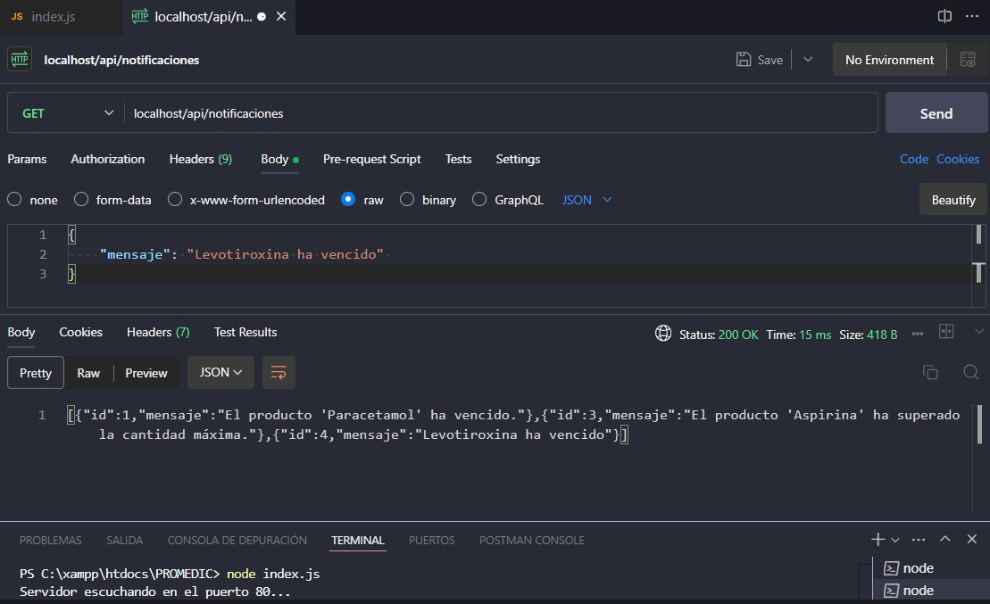

Slide 17


